Slide 1
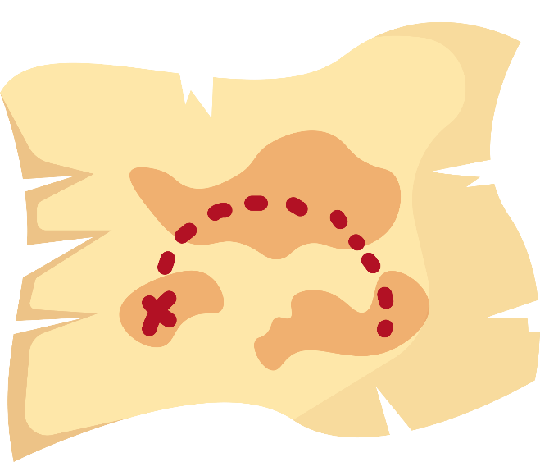

ZELENI
MEDPREDMETNI DAN
v 4. A
TEHNIKA, SLOVENŠČINA, DRUŽBOSLOVJE
Beti Brvar, Urška Cujnik, Klara Govekar, Ana Ocvirk

Slide 2


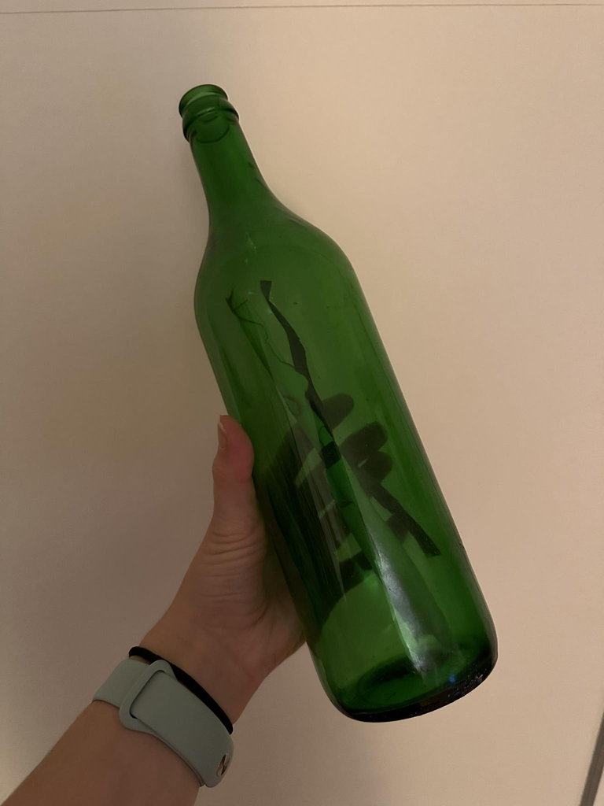
NAGOVOR UČENCEV
  Učencem smo predhodno poslale “naplavljeno” pismo v zeleni steklenici.
  S tem smo napovedale medpredmetni dan in temo.
  Učenci so bili zelo motivirani.
  “naplavljeno” pismo v zeleni steklenici
  napoved medpredmetnga dne
  napoved teme
  motivacija

Slide 3


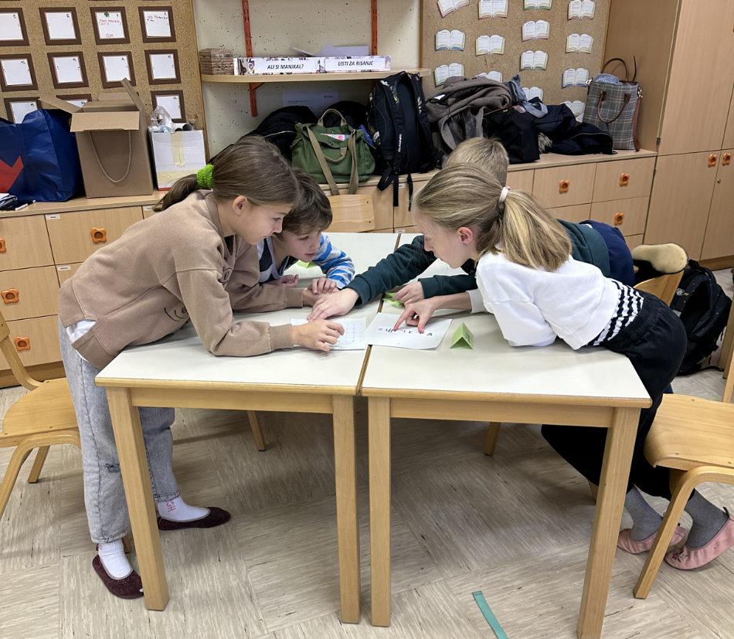
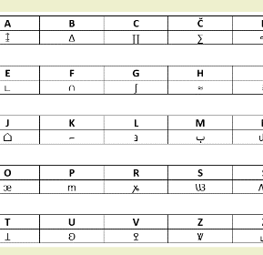


SKRIVNA ABECEDA
  Učenci so bili zelo motivirani.
  Podobno nalogo so že delali.
  Niso imeli težav.
  S pomočjo abecede so našli knjigo.

Slide 4
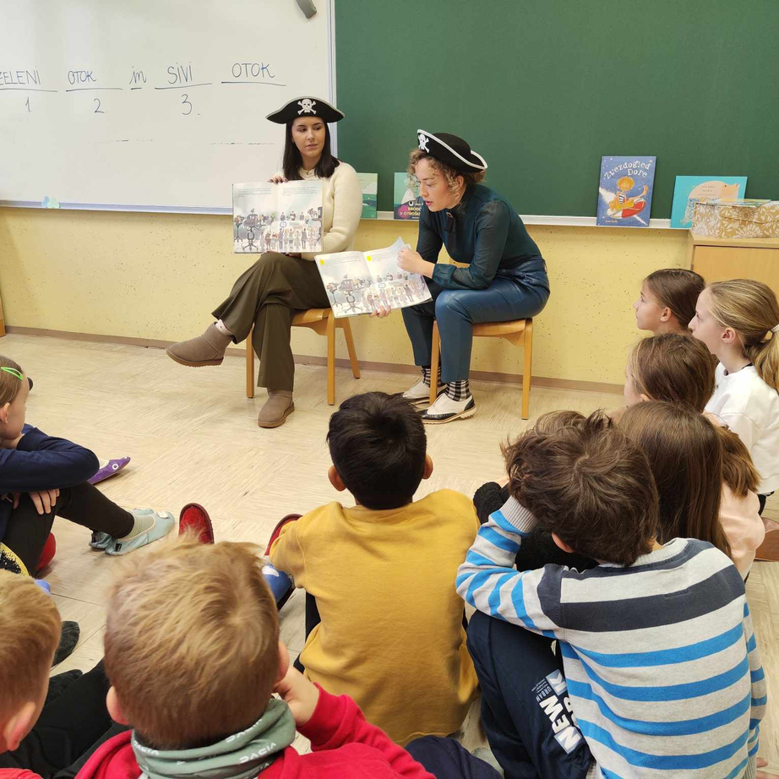

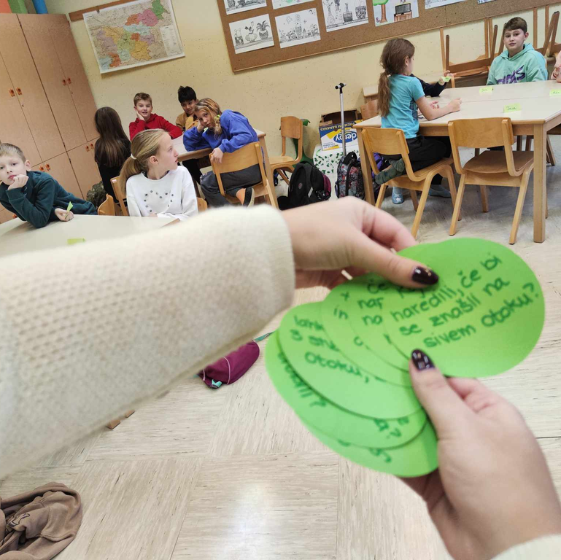
BRANJE
  V polkrogu, pred tablo,
  dve knjigi,
  izmenično branje (sivi otok, zeleni otok),
  poslušali z zanimanjem, kljub dolgi pravljici,
  smiselna povezava s časom pandemije in vojno v Ukrajini,
  vprašanja o prebranem (kviz), inovativni odgovori,
  za vsak odgovor čas za pogovor znotraj posadke,
  večja aktivnost učencev,
  izboljšava: nove besede (onesnaževanje).

Slide 5


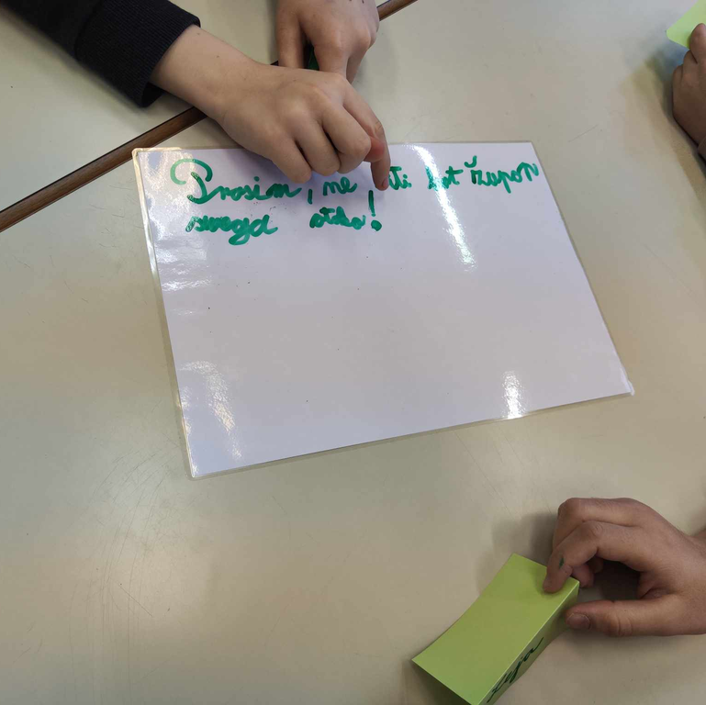
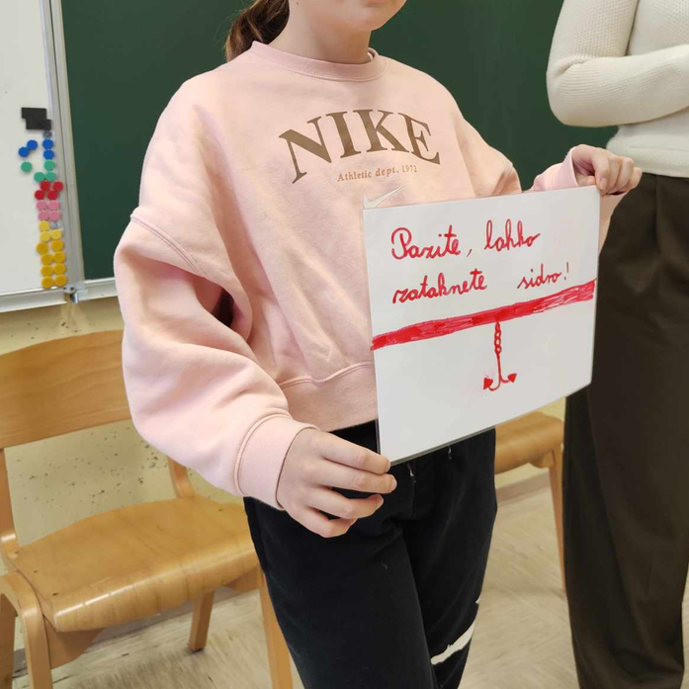
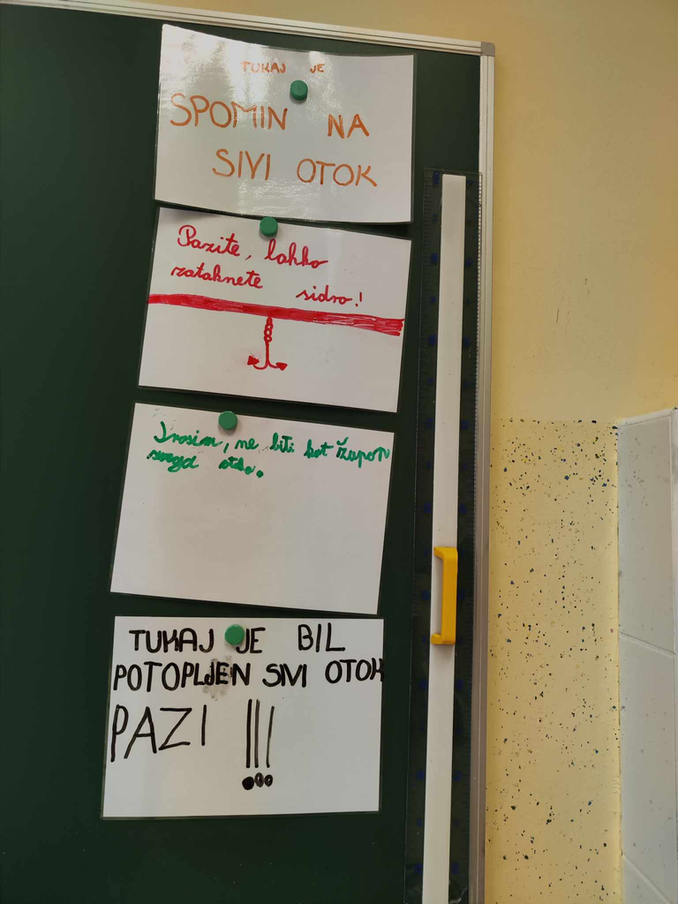
TABLE Z NAPISI
  Zelo izvirni napisi,
  pravopisne napake,
  predstavitev napisov.

Slide 6

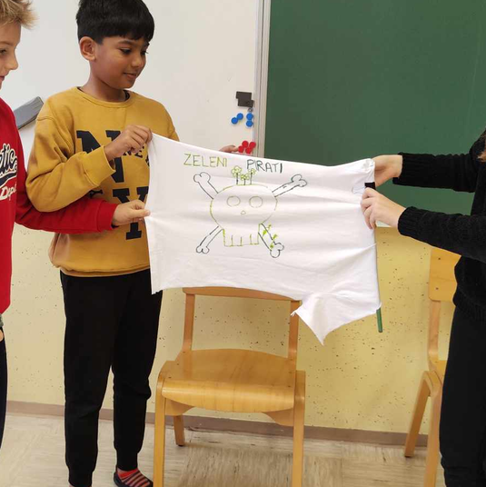
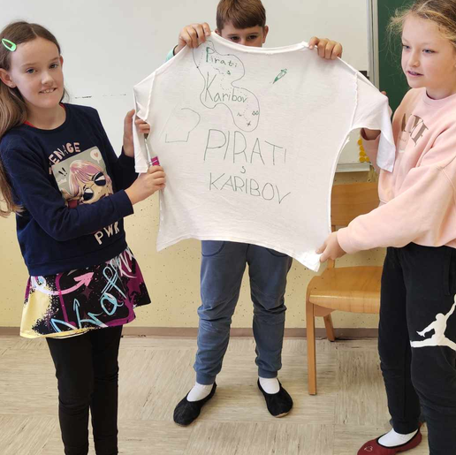
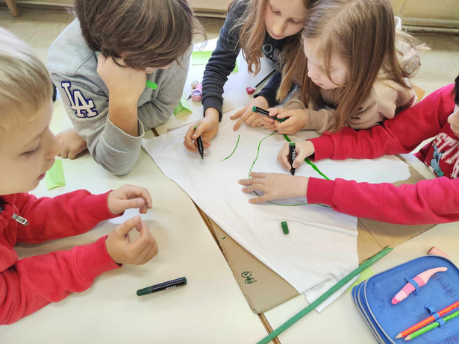
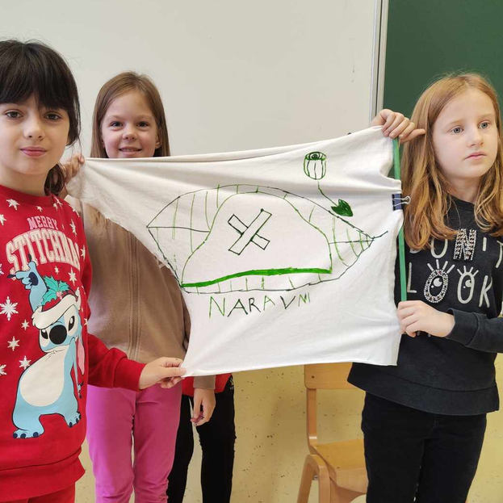
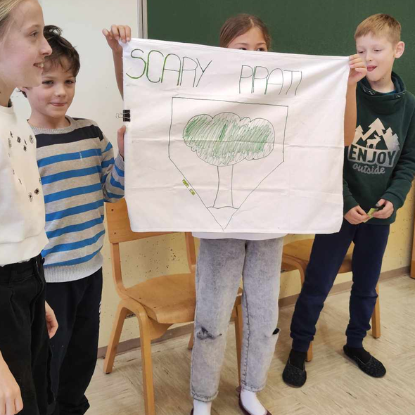
IZDELAVA ZASTAVE
  Na začetku so prevladovale zelo neizvirne ideje (malo jih je vključilo temo zeleno, smrtne glave).
  Izboljšave: aktivnosti drugič ne bi namenile toliko časa in bi dodatni čas prepustile delu na posameznih otokih (postajah).

Slide 7
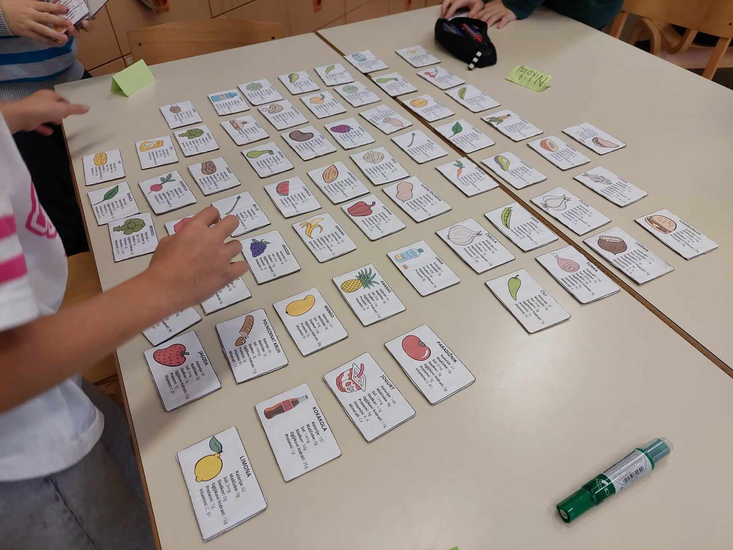
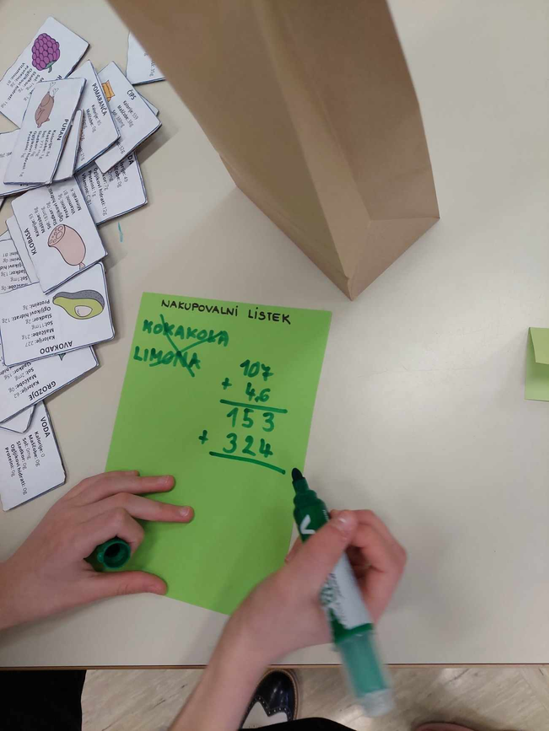
PREHRANSKI KARTONČKI
  Dober uvod v temo hrane (kalorije, vitamini, minerali itd.).
  Učenci zelo motivirani v razredu in na hodniku.
  Morebitna izguba dodatnega kartončka je ohranjala aktivno sodelovanje, posvetovanje, skupinsko delo.
  Izboljšave: /

Slide 8
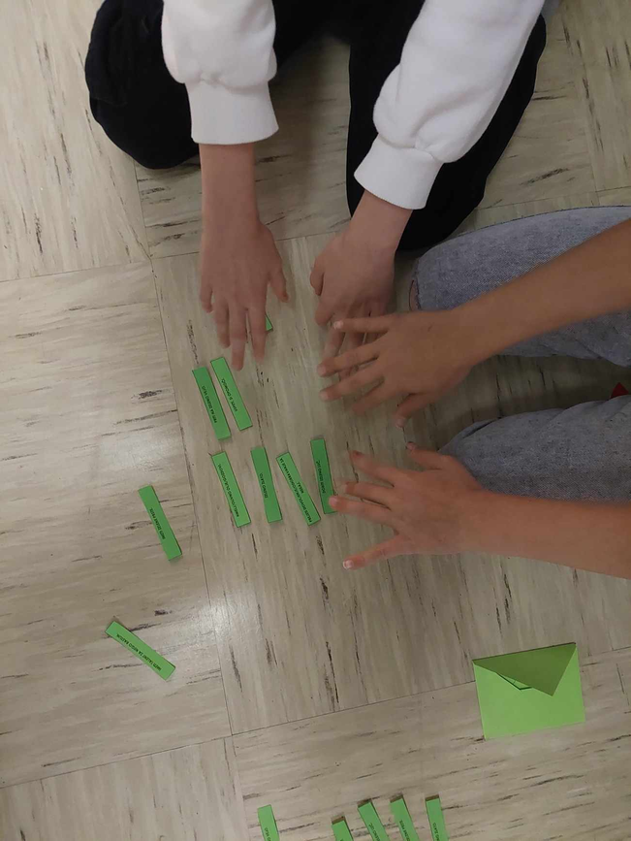
AKTIVNOSTI NA OTOKIH
  Drugi učenci na šoli so pred izvedbo aktivnosti premikali piktograme.
  Aktivnosti so potekale tako kot smo si zamislile.
FRAZEMI
  Zahtevnejša naloga.
  Določeni so potrebovali namig.
  Fran jim je bil v pomoč.
  Izboljšava: skupinsko delo namesto dela v paru.

Slide 9
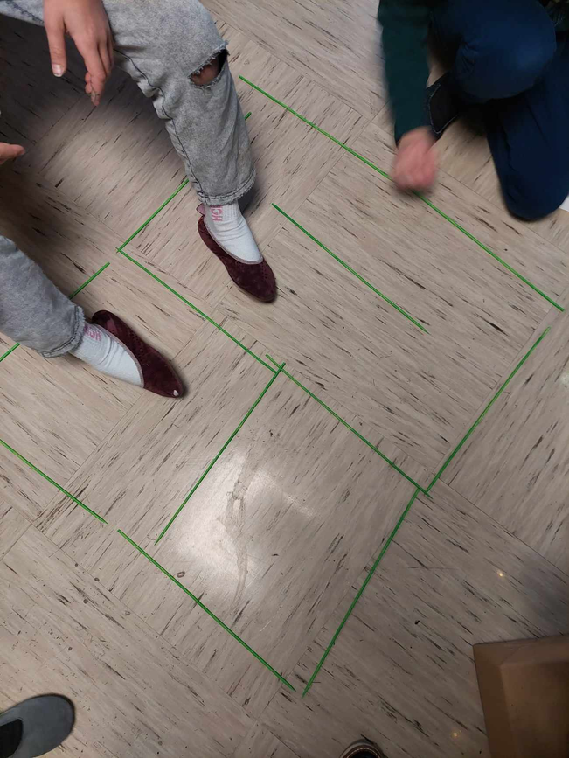
LOGIČNA NALOGA
  1. primer je bil pri vseh posadkah uspešno rešen.
  2. primer je bil zahtevnejši, vendar so ga pravilno rešili s pomočjo namigov.
  Izboljšava: /
VOZEL IZ MORSKE TRAVE
  Učencem je bil zelo všeč.
  Izboljšava: /

Slide 10
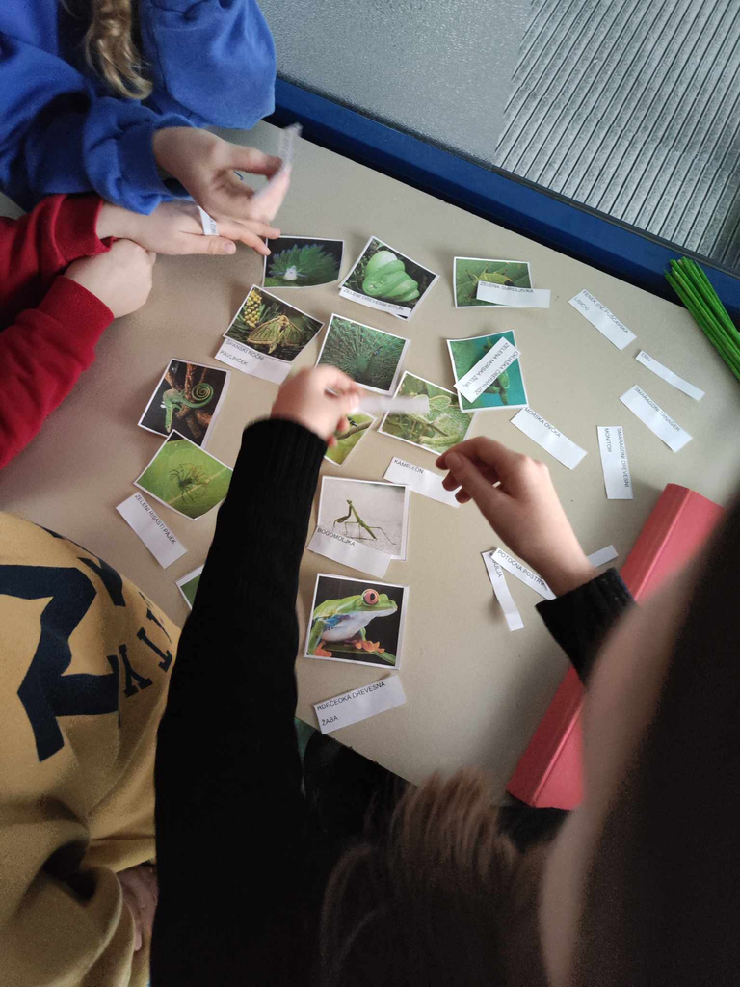
POIMENOVANJE POSEBNIH ZELENIH ŽIVALI
  Uspešno izveden prvi in drugi del dejavnosti.
  Všeč so jim bila nenavadna imena živali.
  Napisali so raznolika in domiselna poimenovanja živali.
  Izboljšava: /

Slide 11
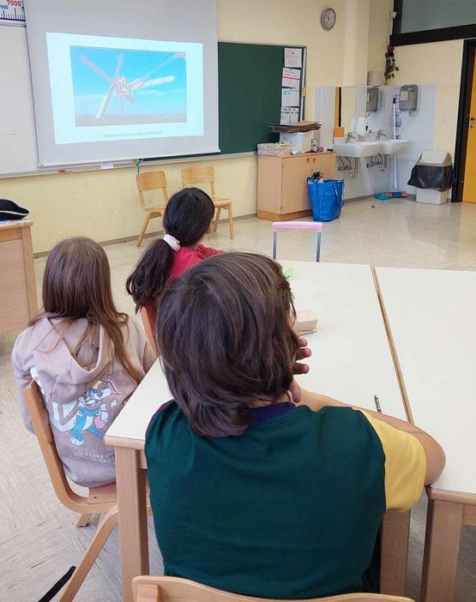
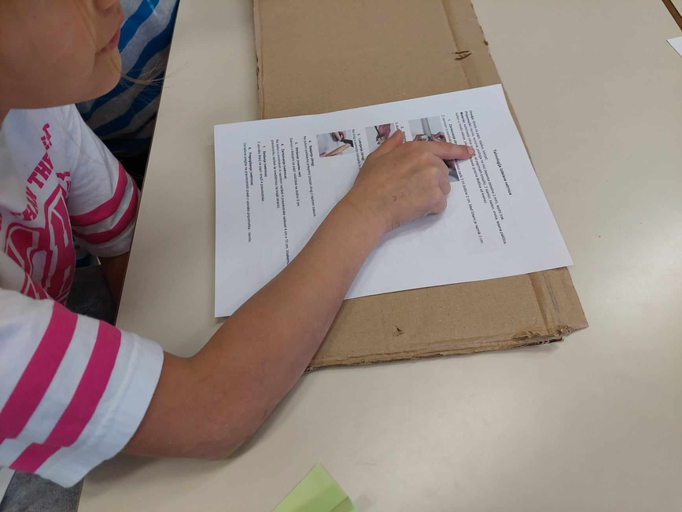
﻿UVOD V URO TEHNIKE
  Učenci so podali veliko svojih idej.
  Izboljšava: večji poudarek na uporabi vetrnic na sliki.
NAVODILA ZA DELO
  Tehnologija izdelave predstavljena na začetku, med izdelovanjem ni bilo težav.
  Navodila dovolj enostavno zapisana in ponazorjena s slikam.
  ﻿V paru so si delo sami razdelili.

Slide 12
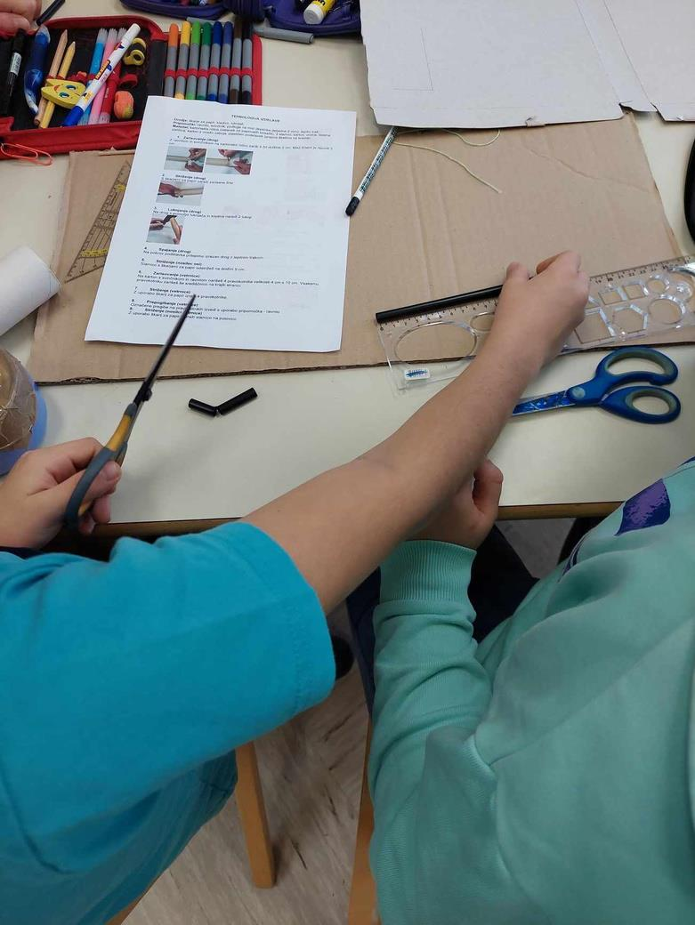
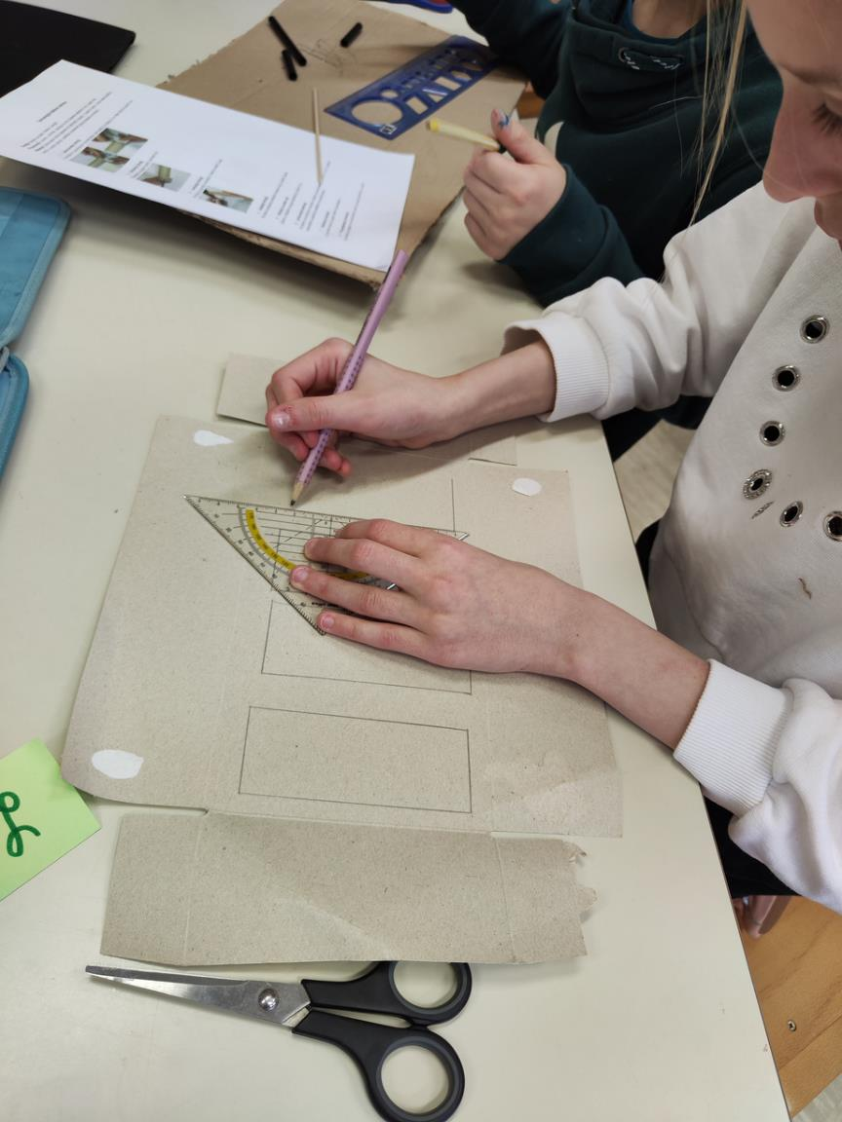
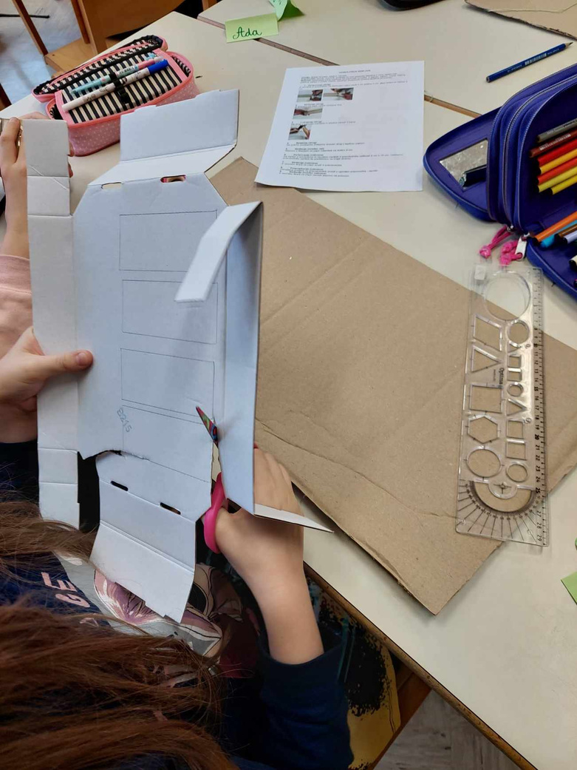
  Vsi učenci so bili ves čas aktivni, delo so si enakomerno razdelili.
  ﻿Delo je potekalo brez zapletov.
  ﻿Študentke smo učencem pomagale z dodatnimi pojasnili.

Slide 13
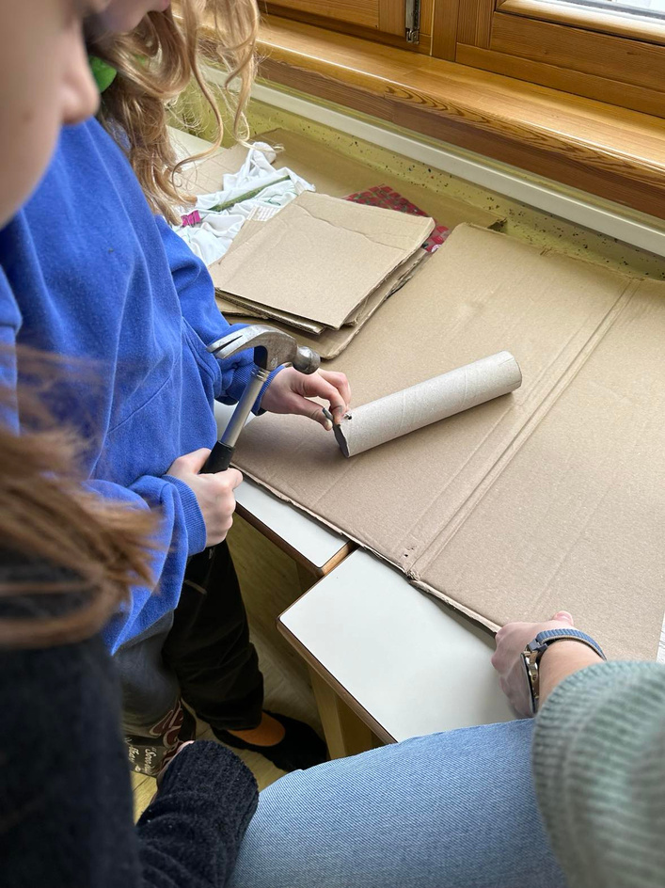
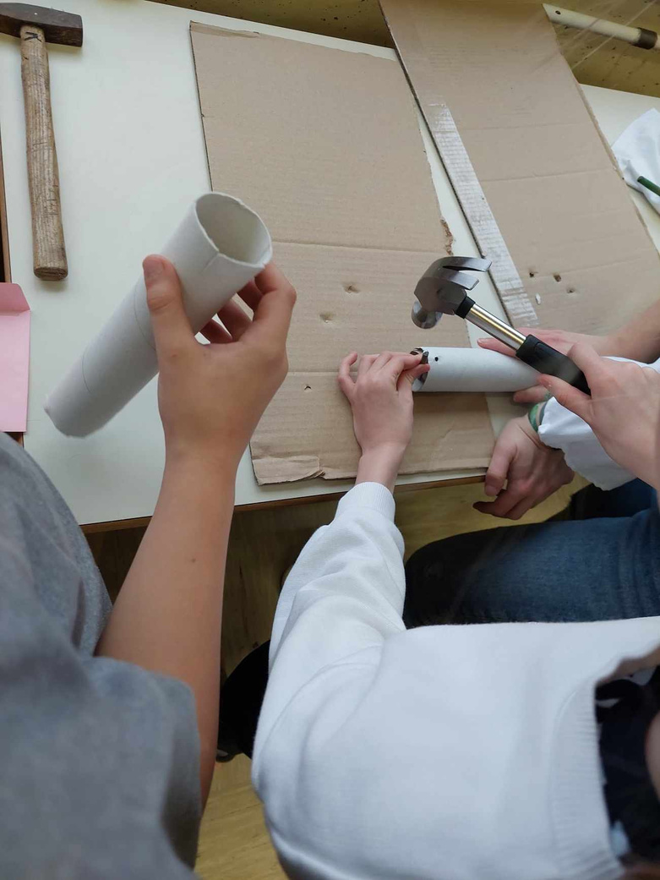
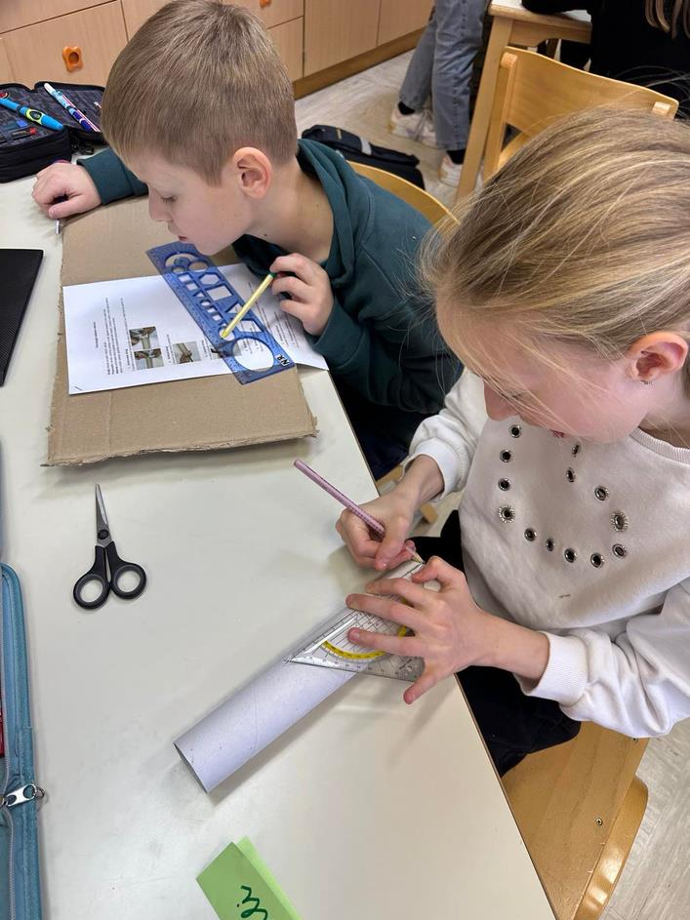

Slide 14
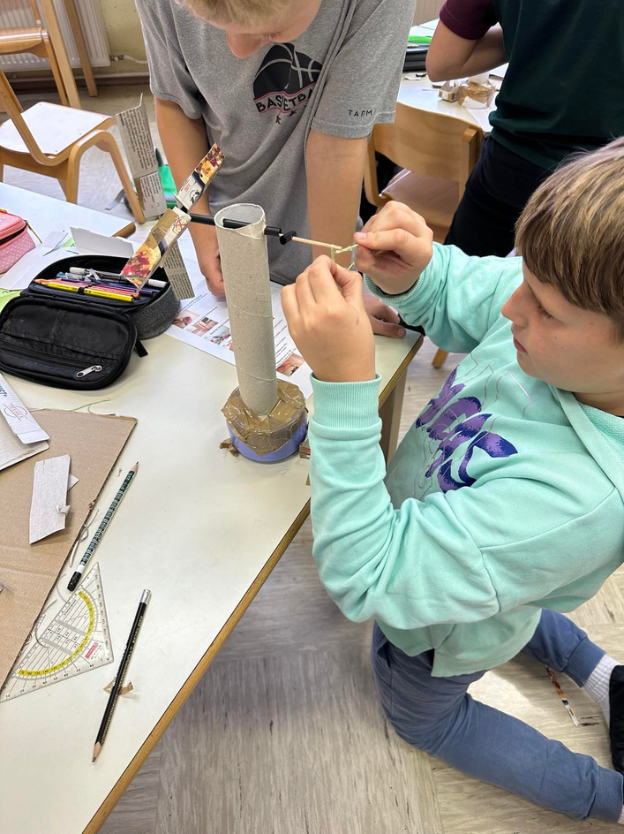
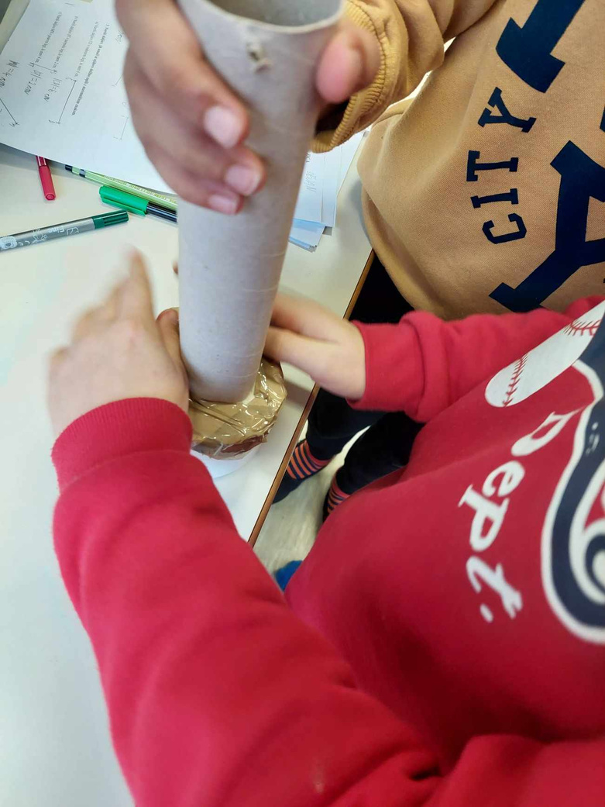
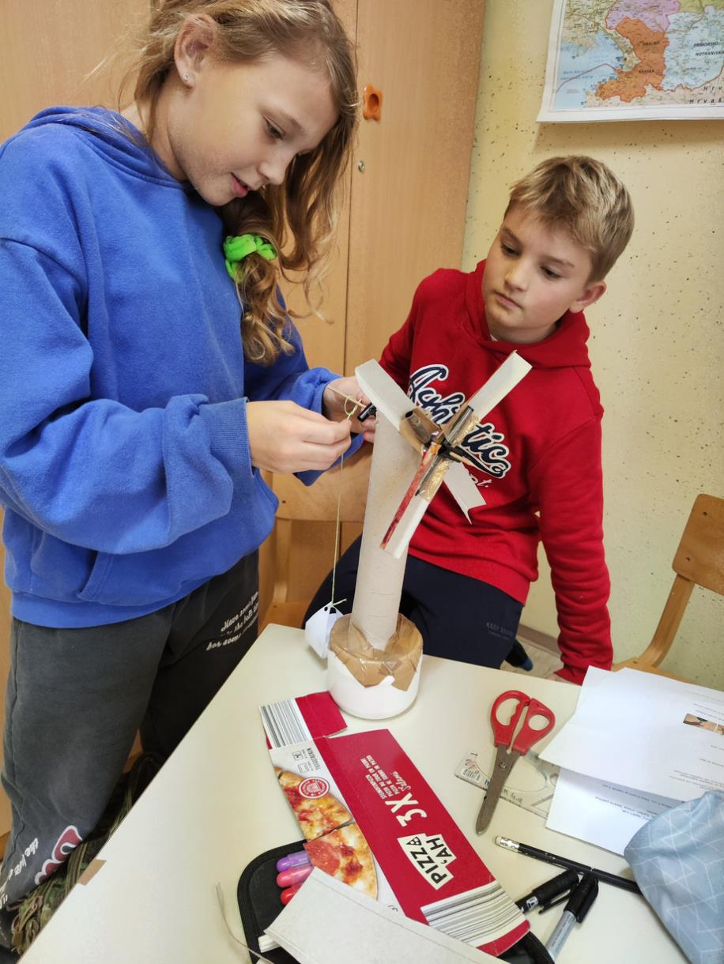
  Poskrbljeno za varnost pri delu: speti lasje, valovita lepenka na mizah.
  ﻿Ko sta učenca končala, sta pospravila in po potrebi pomagala sošolcem.

Slide 15
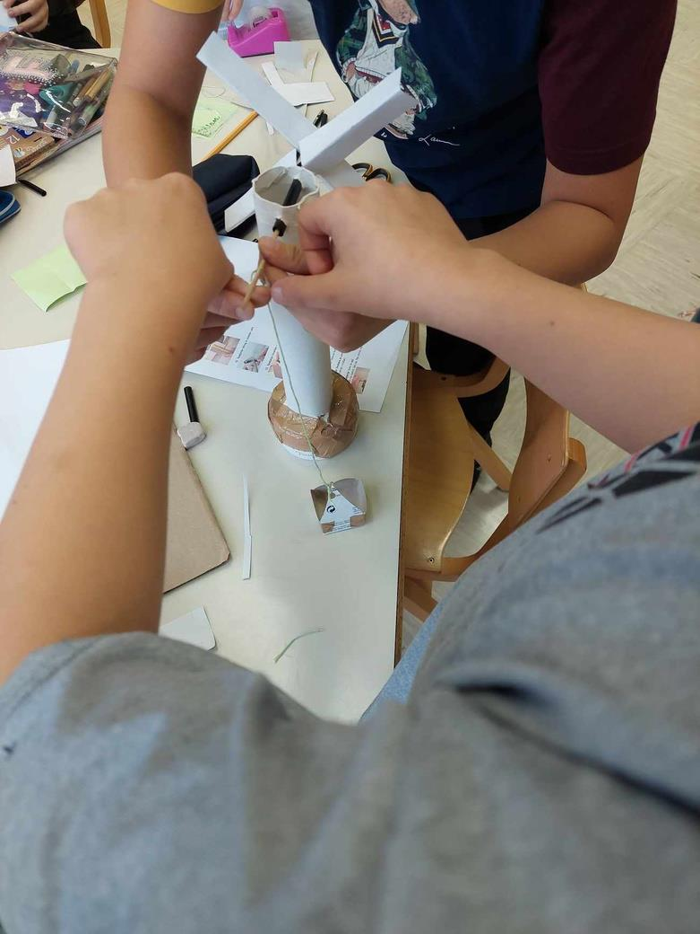
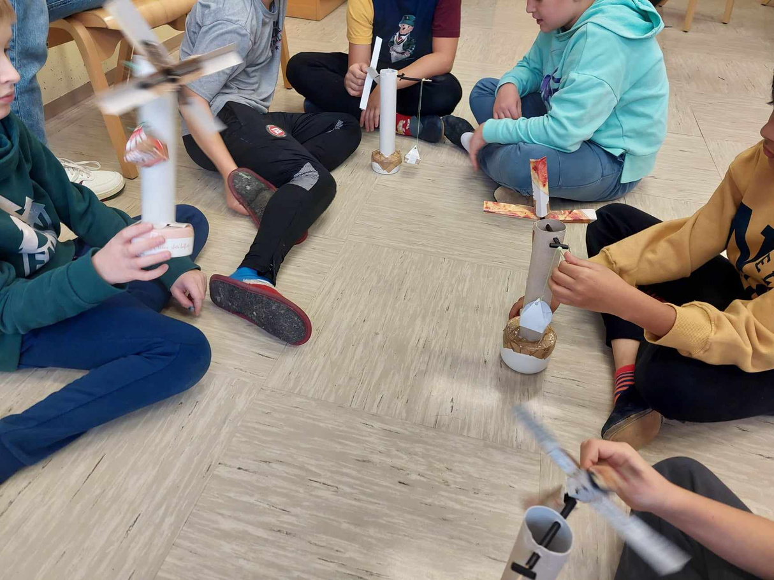

Slide 16
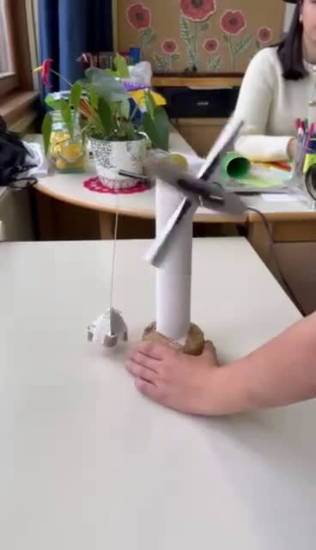
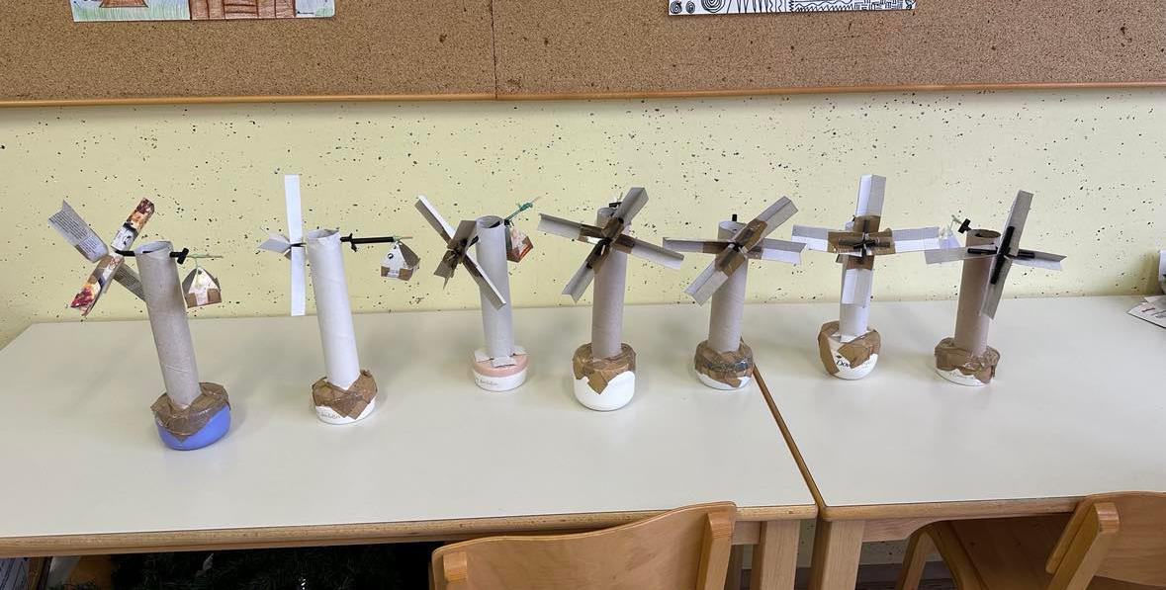
UPORABNOST VETERNICE
  Vse veternice so delovale, dvignile so breme (plastičen zamašek)

Slide 17

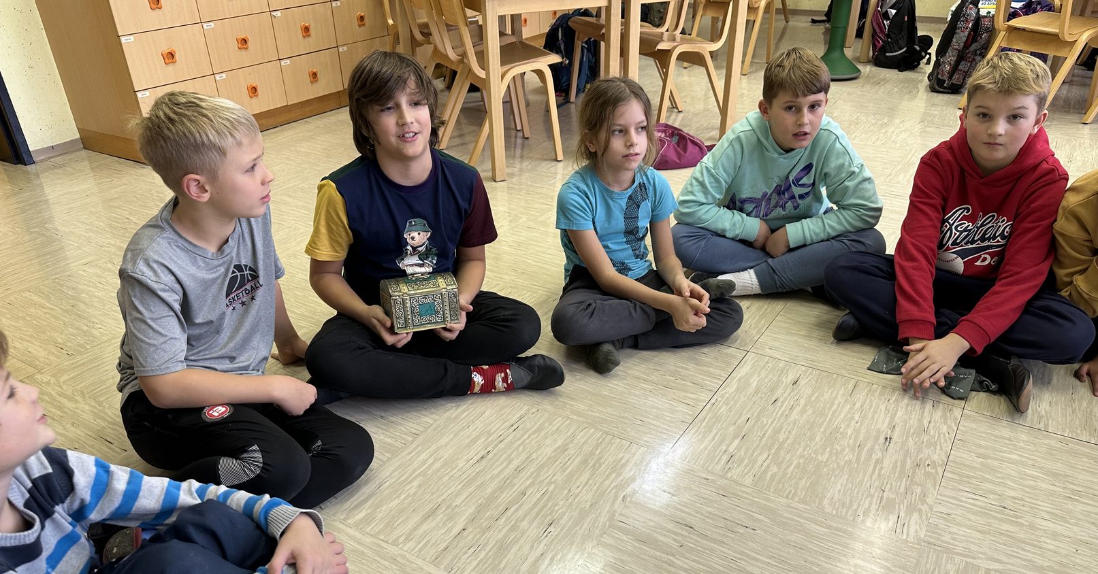
KONČNA
SINTEZA/EVALVACIJA
Čarobna skrinjica
  Veliko idej in različnih odgovorov (odgovori se niso smeli ponavljati).
  Vsi podajo svoje izkušnje, kaj je bilo težko in kaj so se naučili novega.
  Časovno zamudna aktivnost.

